Slide 1
2025年光学设计实验课程----第一课
2025 Optical Design Experiments-----1st
Teacher：Linlin XU
Email：xulinalec@163.com
Department：Department of Electrical and Electronic Engineering

Slide 2
主要内容
光学设计实验的重要性
本学期课程项目
课程要求

Slide 3
光学设计实验的重要性
光学系统是光学仪器、器件或设备的关键组成部分。
光学设计，其实就是对光学系统的设计。
通过光学设计实验，加深对光学系统工作原理的理解，掌握光学系统设计的原理和方法。
非成像光学设计
道路照明、室内照明、显示器背光照明、太阳能集光、各种LED照明等光学系统设计。。。
成像光学设计
显微镜、望远镜、照相机、摄影机、投影仪、扫描仪、摄谱仪、各种镜头、各种镜片等光学系统的设计。。。
光电精密测量系统
显微测量系统。。。

Slide 4
2. 本学期课程项目 Course experimental projects this term
1）实验一、DIALUX道路照明设计----------------------------------------------------DIALUX软件
Exp 1: Road lighting design based on DIALUX
2）实验二、Solidworks学习及相关案例设计----------------------------------------Solidworks软件
Exp 2: Solidworks learning and related case design
3）实验三、侧入式LCD背光源设计----------------------------------------------------TracePro软件
Exp 3: Design of side entry LCD backlight
4）实验四、单点光源圆光斑自由曲面透镜设计
Exp 4: Design of round light spot free lens of single point light source
5）实验五、阵列LED光斑自由曲面透镜设计
Exp 5: Free lens design of array LEDs for uniform illumination
6）实验六、三片式摄影物镜设计
Exp 6: Three-piece photographic objective design
7）实验七、显微镜设计
Exp 7: Microscope design
8）实验八、变焦镜头设计
Exp 8: Zoom lens design
非成像光学设计
Matlab,
Solidworks
&TracePro
成像光学设计
SeeOD
&
Zemax软件

Slide 5
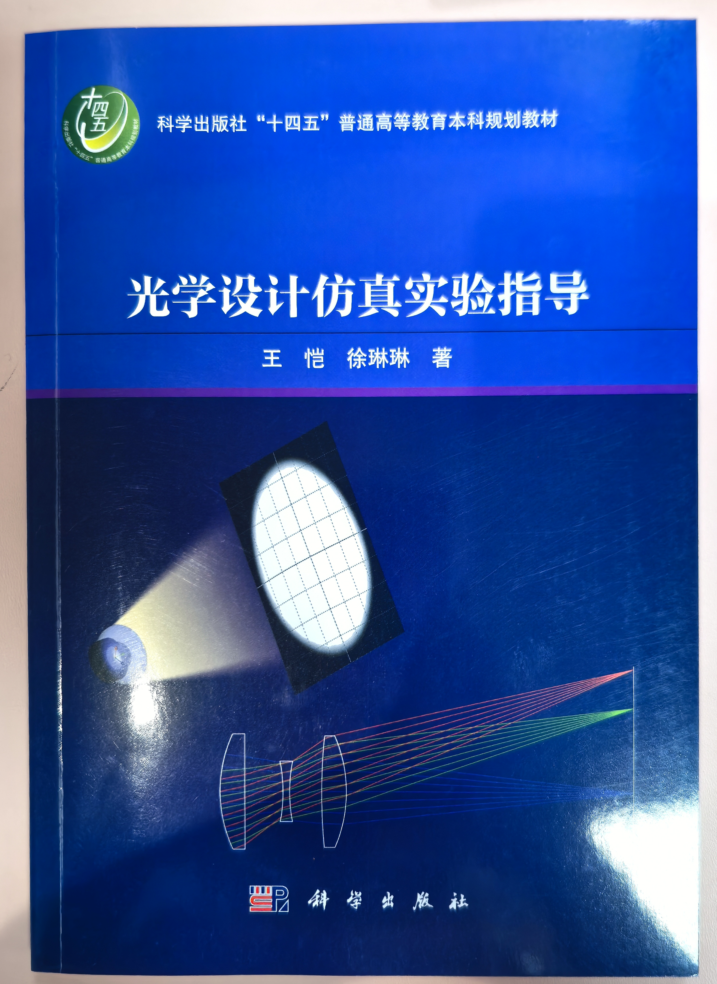

Slide 6
3. 课程要求 Requirements for the course
1）不来上课必须请假，且请假要有正当理由；
If you don't come to class, you must ask for leave, and you should have a good reason to ask for leave.
2）迟到者、旷课者不单独讲解实验内容；
I will not explain the experiment content for latecomers and absentees separately.
3）按时按要求提交每个实验报告；
Submit each experiment report on time as required.
4）不能在教室吃东西；
Eating is forbidden in the classroom.
5）注意用电安全；
Pay attention to electricity safety.

